Slide 1
Проект PyGame (свой) Super Mario Bros на PyGame
Создатель: Алексей Коновалов

Slide 2
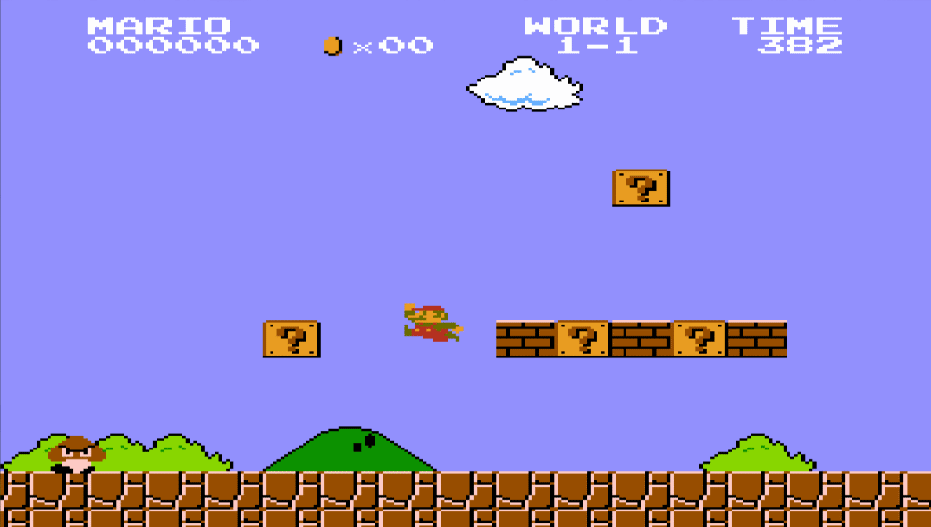
Введение
Цель и идея проекта – создание своего Марио на питоне.

Slide 3
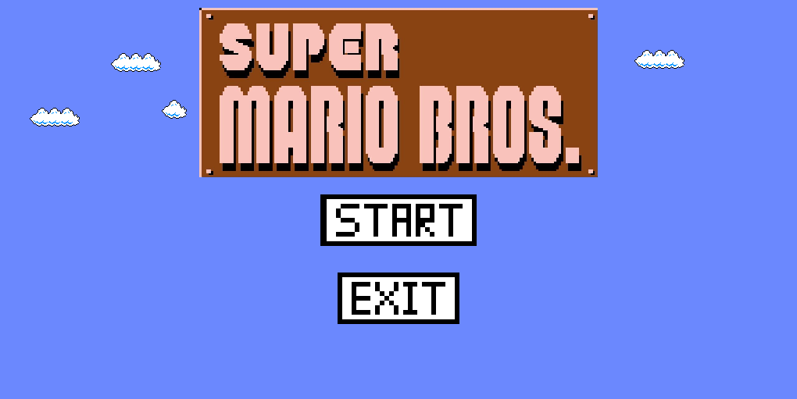
Немного о реализованных возможностях игры
Есть меню с крутым саундтреком на фоне
Кнопка START всегда запускает первый уровень игры
Кнопка EXIT всегда выходит из игры

Slide 4
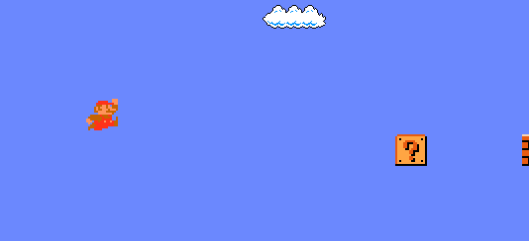
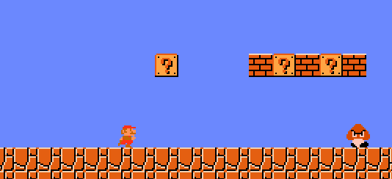
Он прыгает
Он бегает, но чаще всего…

Slide 5
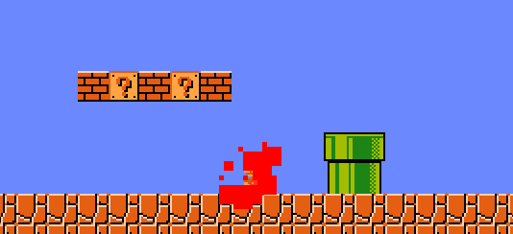
Он уничтожает

Slide 6

Также я реализовал UI
Кол-во жизней
Кол-во очков
Таймер

Slide 7
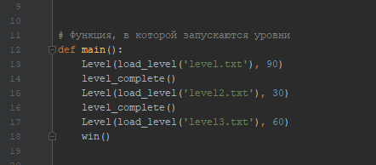
Если вы хотите добавить свой уровень в игру, то я расскажу вам немного о главной функции
Функция main() вызывается при нажатии кнопки старт в главном меню
Первое что выполняется это класс уровня, аргументами которого являются уровень, который в функции load_level() конвертирует уровень из текстового документа в список, и время в секундах на его прохождение
Между уровнями функция level_complete(), которая показывает экран с информацией о том, что вы прошли уровень
И последняя функция win() пишется после последнего уровня. Она вызывает экран с информацией о том, что вы прошли игру

Slide 8
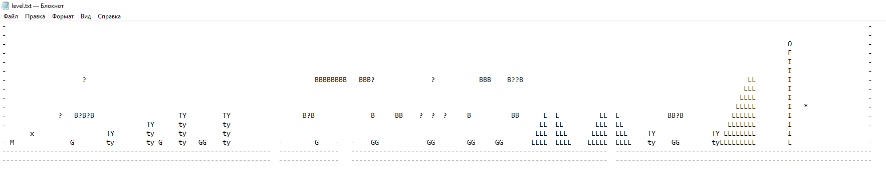











Как создать свой уровень в текстовом редакторе
Символ ‘-’ – создает блок
Символ ‘M’ – создает Марио
Символ ‘G’ – создает Гриб
Символ ‘B’ – создает блок
Символ ‘?’ – создает блок
Символ ‘L’ – создает блок
Символ ‘*’ – Создает замок, поэтому есть условие, чтобы его поставить надо над землей отступить 4 блока и на 5 поставить этот символ, также надо от стен отступить на 5 блоков
Комбинация из символов ‘TY – создает ty’
Где t - это
Где T - это
Где y - это
Где Y - это

Slide 9




Комбинация из символов создает флаг, где:
O - это
F - это
I - это
L – это
Пока флаг, к сожалению, без анимации(

Slide 10
Из-за огромного уровня у меня начала тормозить игра, чтобы это исправить надо было оптимизировать игру
Чтобы это сделать я просто прописал в коде, чтобы отрисовывались лишь те объекты, которые находятся слева или справа от положения игрока на 1024 пикселей
Также немного скажу о камере. Как она работает: сначала она находит фактический размер уровня по длине в высоту и ширину, затем относительно игрока перемещает этот прямоугольник вместе со всеми объектами

Slide 11
Заключение
У проекта большой потенциал и объясню почему:
Можно сделать отдельный редактор уровней к игре с блэкджеком и грибами
Добавить больше противников и взаимодействий с ними (к примеру, черепахи)
Добавить больше препятствий и взаимодействий (шипы, телепорты и т.д.)
Добавить Level-up`ы Марио, где он больше и с фаерболами
Добавить кооператив, чтобы топтать грибы с другом
Добавить босса Боузера и других

Slide 12
Но у проекта есть несколько недостатков
Плохая оптимизация кода, большинство функций вызывают другие функции, а они вызывают другие и так до бесконечности
И нету панели настроек, где можно сменить разрешение или убавить громкость
И самое страшное, тут нету возможности добавить свою музыку, чтобы также топтать грибов, но, к примеру, под рок

Slide 13
Конец Спасибо за внимание

